Slide 1


H I T O 4
EVALUACION PROCESUAL
ESTUDIANTE : YAHIR ADRIAN RIOS QUISPE ASIGNATURA : BASE DE DATOS i
CARRERA : PARALELO : DOCENTE : FECHA :
INGENIERIA EN SISTEMAS BDA-(4)
LIC. WILLIAM BARRA PAREDES 19/11/2023

Slide 2


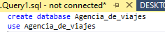
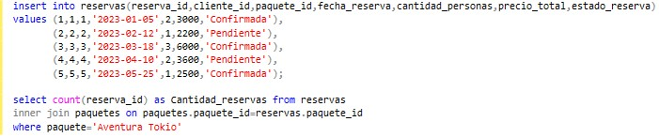
1.MANEJO DE CONCEPTOS
1.-Ejemplo de DDL
2.-Ejemplo de DML

Slide 3


3.- Para que sirve el INNER JOIN
4.- Defina que es una función de agregación
Un función de agregado realiza un cálculo sobre un conjunto de valores y devuelve un solo valor.
Con la excepción de COUNT(*) , las funciones de agregado ignoran los valores NULL. Las funciones de agregado se suelen usar con la cláusula GROUP BY de la instrucción SELECT.
El INNER JOIN combina los registros de dos o mas tablas si hay valores coincidentes en un campo común.

Slide 4

5.- Lista de funciones de agregación
6.- Para que sirve la funcion CONCAT en SQL-Server
toma un número variable de argumentos de cadena y los concatena (o combina) en una sola cadena. Necesita un mínimo de dos valores de entrada; de lo contrario, se produce un error en CONCAT . CONCAT convierte implícitamente todos los argumentos en tipos de cadena antes de la concatenación.
AVG.-Devuelve el promedio de los valores en una columna
COUNT.-Cuenta el número de filas que contienen un valor que no sea nulo en una columna
MAX.- Devuelve el valor máximo que las filas tienen en una determinada columna
MIN.-Devuelve el valor mínimo que las filas tienen en una determinada columna
STDDEV .-Devuelve la desviación del estándar para un conjunto de números
VARIANCE.- Devuelve la variación para un conjunto de números.

Slide 5


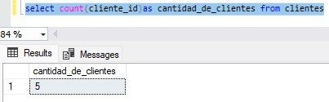
Ejemplo de uso COUNT
Seleccionamos la columna cliente_id para saber cuantos clientes existen

Slide 6


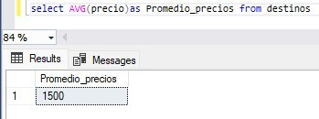
Ejemplo uso de AVG
Sirve para sacar el promedio de una columna, lo cual vemos el promedio de los precios

Slide 7
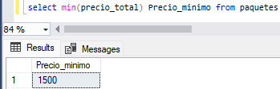
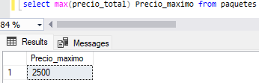
Ejemplo uso de MIN-MAX
Sirven para saber la minima y maxima cantidad de una columna

Slide 8
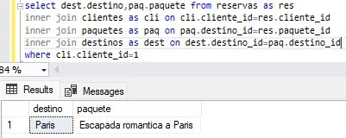
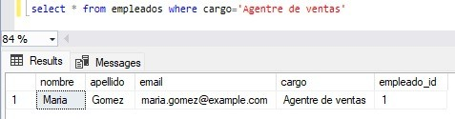

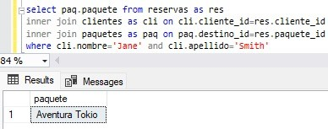
2.- MANEJO DE CONSULTAS
2.-¿Cuáles son los destinos de los paquetes
1.-¿Cuáles son los empleados que tienen el título "Agente de Ventas"?
turísticos reservados por el cliente con ID 1?
3.-¿Cuáles son los paquetes turísticos reservados por el cliente llamado "Jane Smith"?

Slide 9

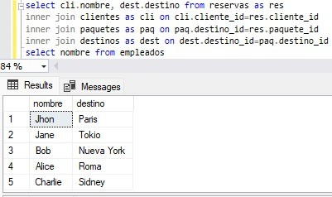
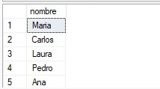
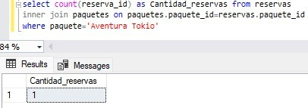
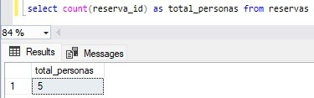
2.- MANEJO DE CONSULTAS
4.-¿Cuáles son los nombres de los clientes, los destinos de sus paquetes turísticos y los nombres de los empleados que gestionaron esas reservas?
6.-¿Cuántas reservas se han realizado para el paquete turístico llamado "Aventura en Tokio"?
5.-¿Cuál es la cantidad total de personas que han reservado paquetes turísticos en la agencia?

Slide 10

GRACIAS

